Slide 1



Citizen Science and GWitchHunters
Michele Vacatello⁽¹⁾
Emmanuel Chaniotakis⁽²⁾, Francesco Di Renzo⁽³⁾, Francesco Fidecaro⁽¹⁾, Gary Hemming⁽⁴⁾, Massimiliano Razzano⁽¹⁾
(1) University of Pisa; (2) Ellinogermaniki Agogi; (3) IP2I Lyon; (4) European Gravitational Observatory

Slide 2
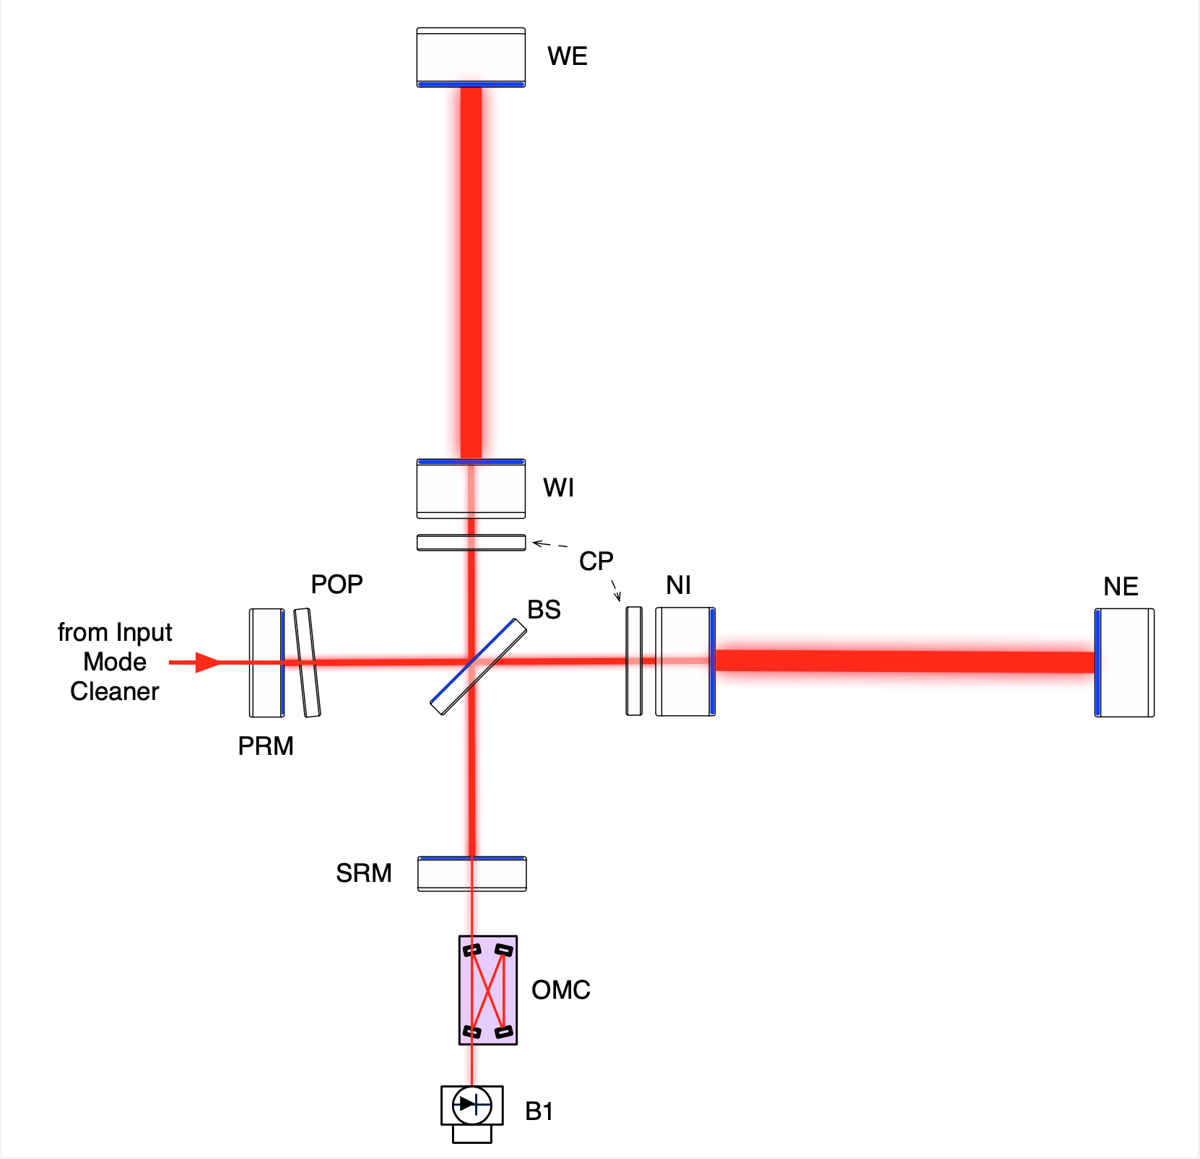
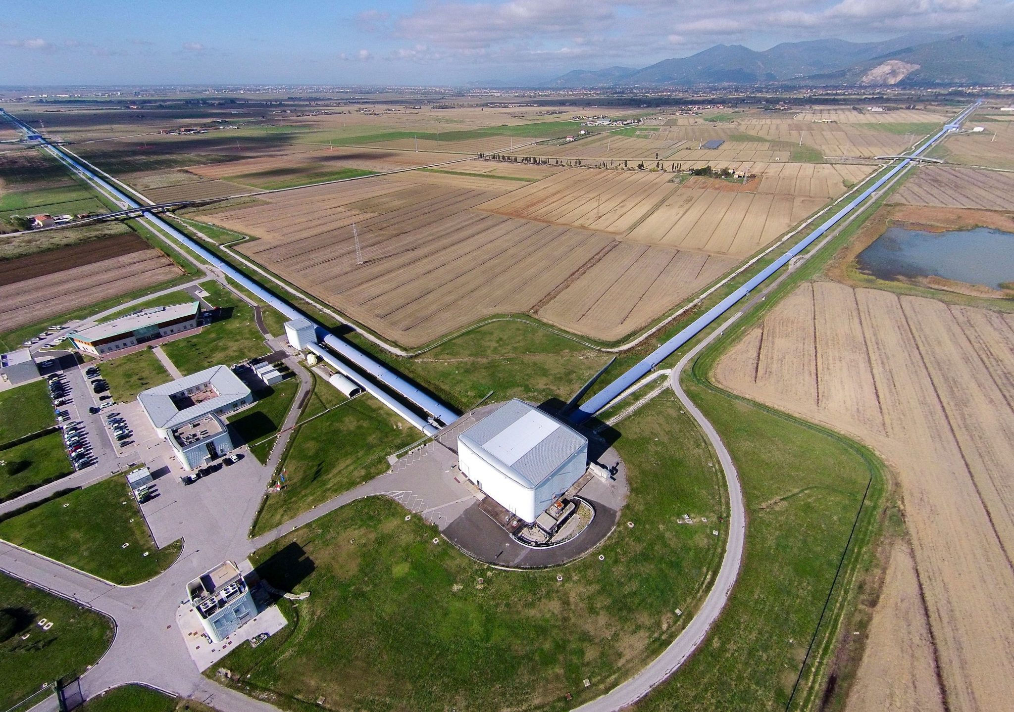
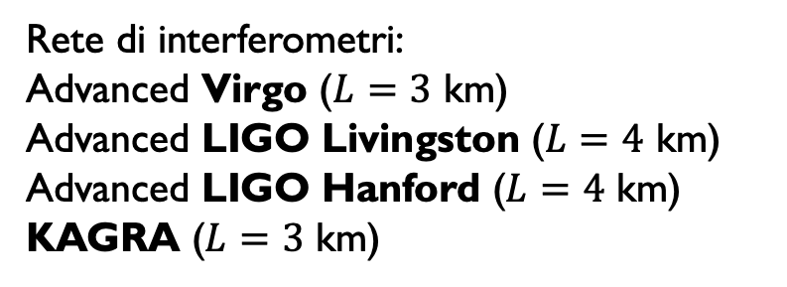
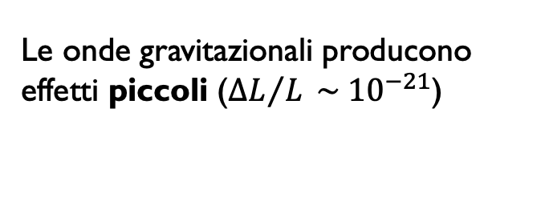
Come si rivelano le onde gravitazionali?
Le onde gravitazionali producono
effetti piccoli (${∆L}/L \sim {10}^{−21}$)
Rete di interferometri:
Advanced Virgo ($L=3$ km)
Advanced LIGO Livingston ($L=4$ km)
Advanced LIGO Hanford ($L=4$ km)
KAGRA ($L=3$ km)
EGO and The Virgo Collaboration
AdV technical design report

Slide 3
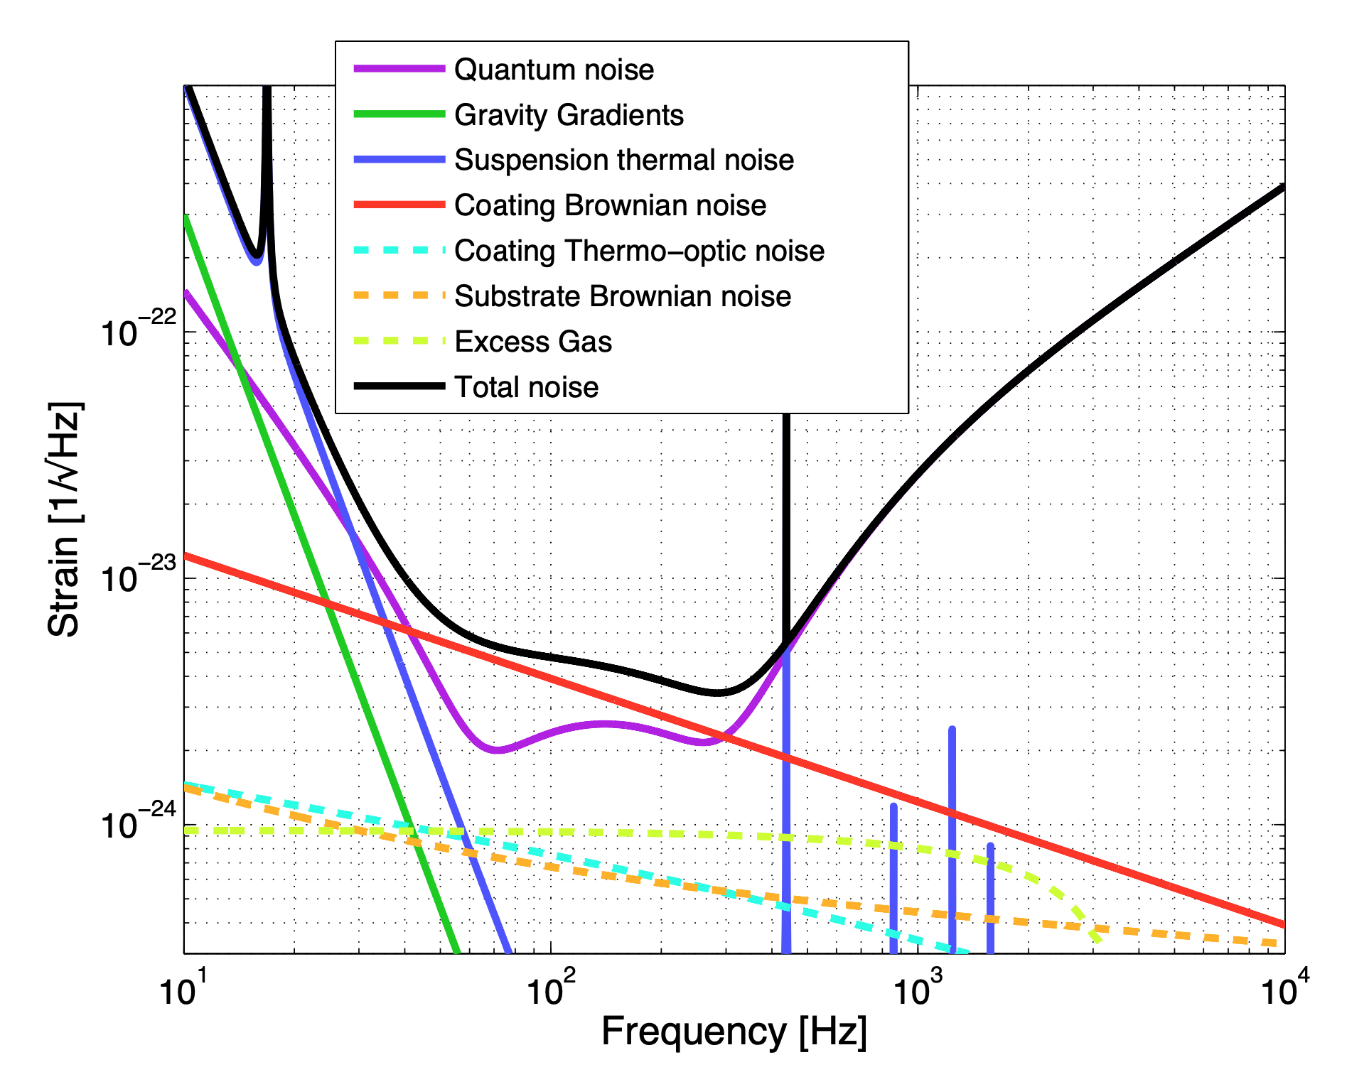
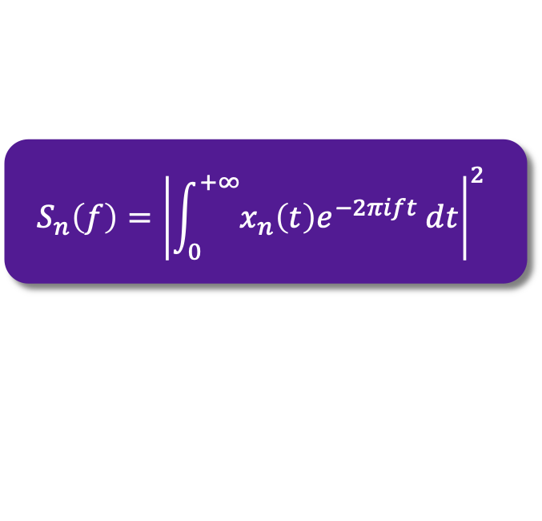
Una strenua lotta contro i rumori
Sorgenti di rumore ’’stazionario’’:
Sismico (basse f)
Newtoniano (basse f)
Termico (medie f)
Quantistico (alte/basse f)
Si studiano con la
Power Spectral Density (PSD):
$$S_{n}\left(f\right)={\left|\int_{0}^{+∞}{x_{n}\left(t\right)e^{−2πift} dt}\right|}^{2}$$
AdV technical design report, The Virgo Collaboration

Slide 4
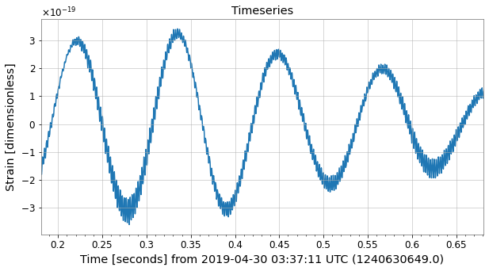
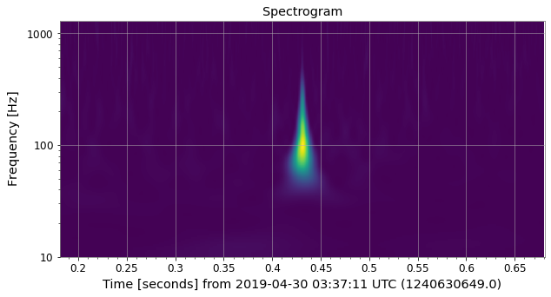
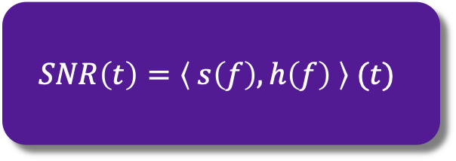
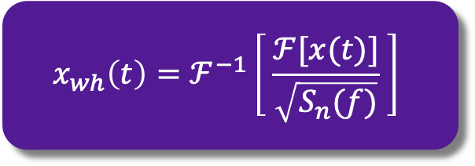
Una strenua lotta contro i rumori
Glitch: rumore non-stazionario
di breve durata temporale
Elevato Rapporto Segnale Rumore (SNR)
$$SNR\left(t\right)=\left\langle s\left(f\right), h\left(f\right) \right\rangle (t)$$
Emergono con un processo di
sbiancamento dei dati:
$$x_{wh}\left(t\right)=ℱ^{−1}\left[ \frac{ℱ[x(t)]}{\sqrt{S_{n}(f)}} \right]$$

Slide 5
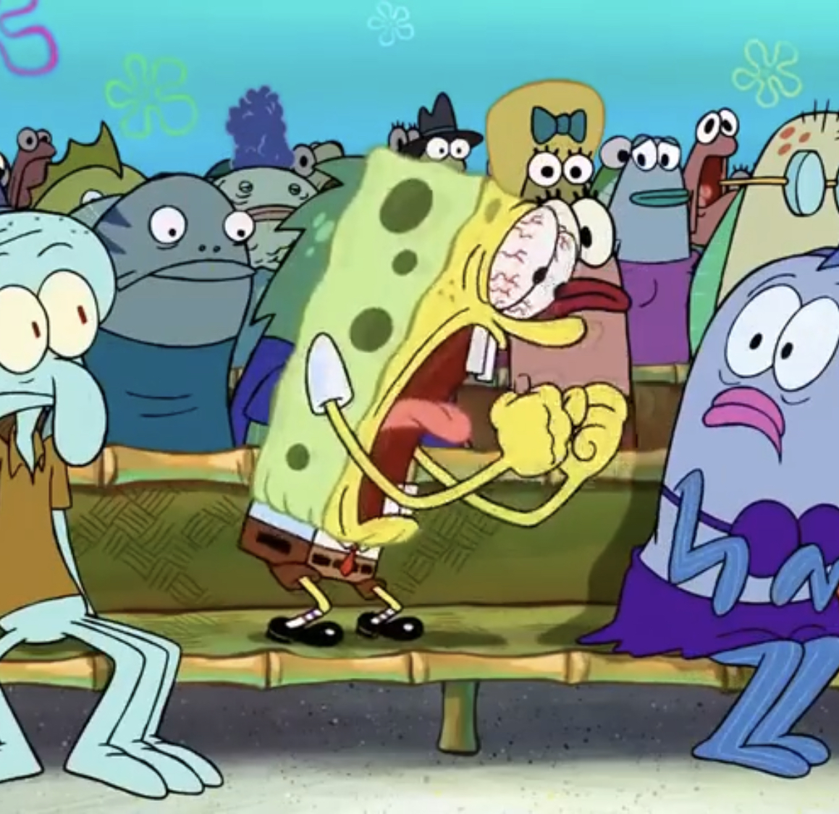

Una strenua lotta contro i rumori

Slide 6
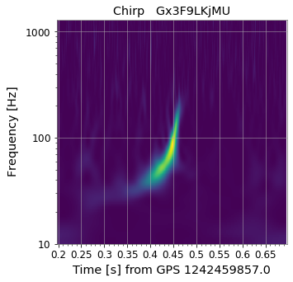
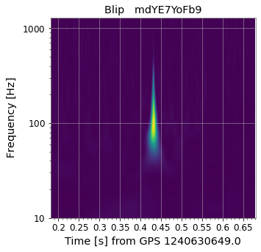
Perchè danno fastidio i glitch?
Mascherano segnali astrofisici
Imitano segnali astrofisici
B. P. Abbott et al, 2017

Slide 7
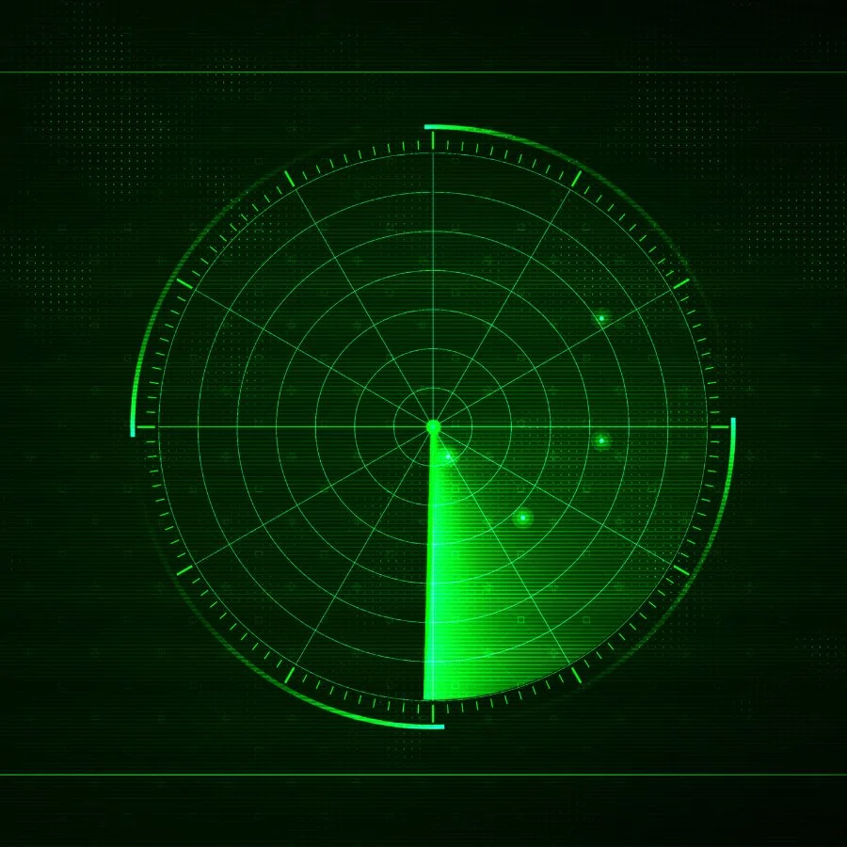
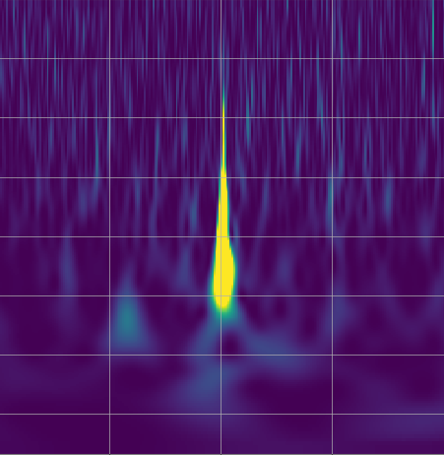
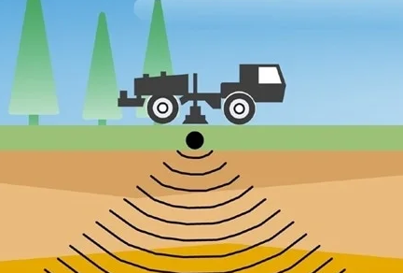
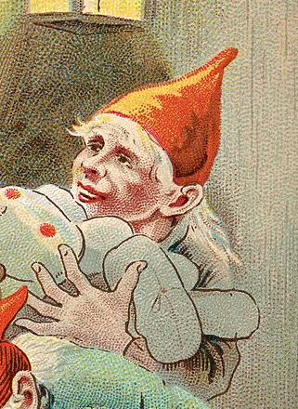
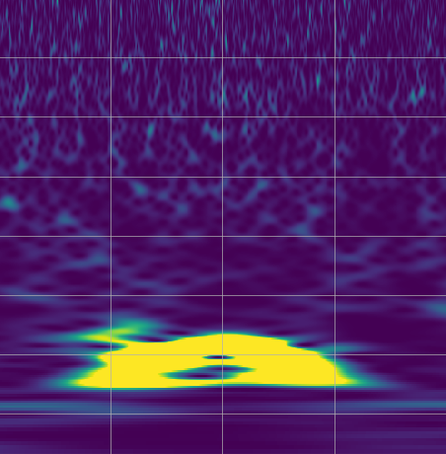
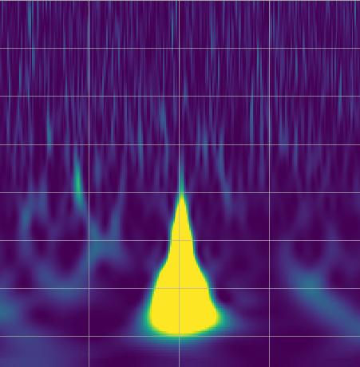
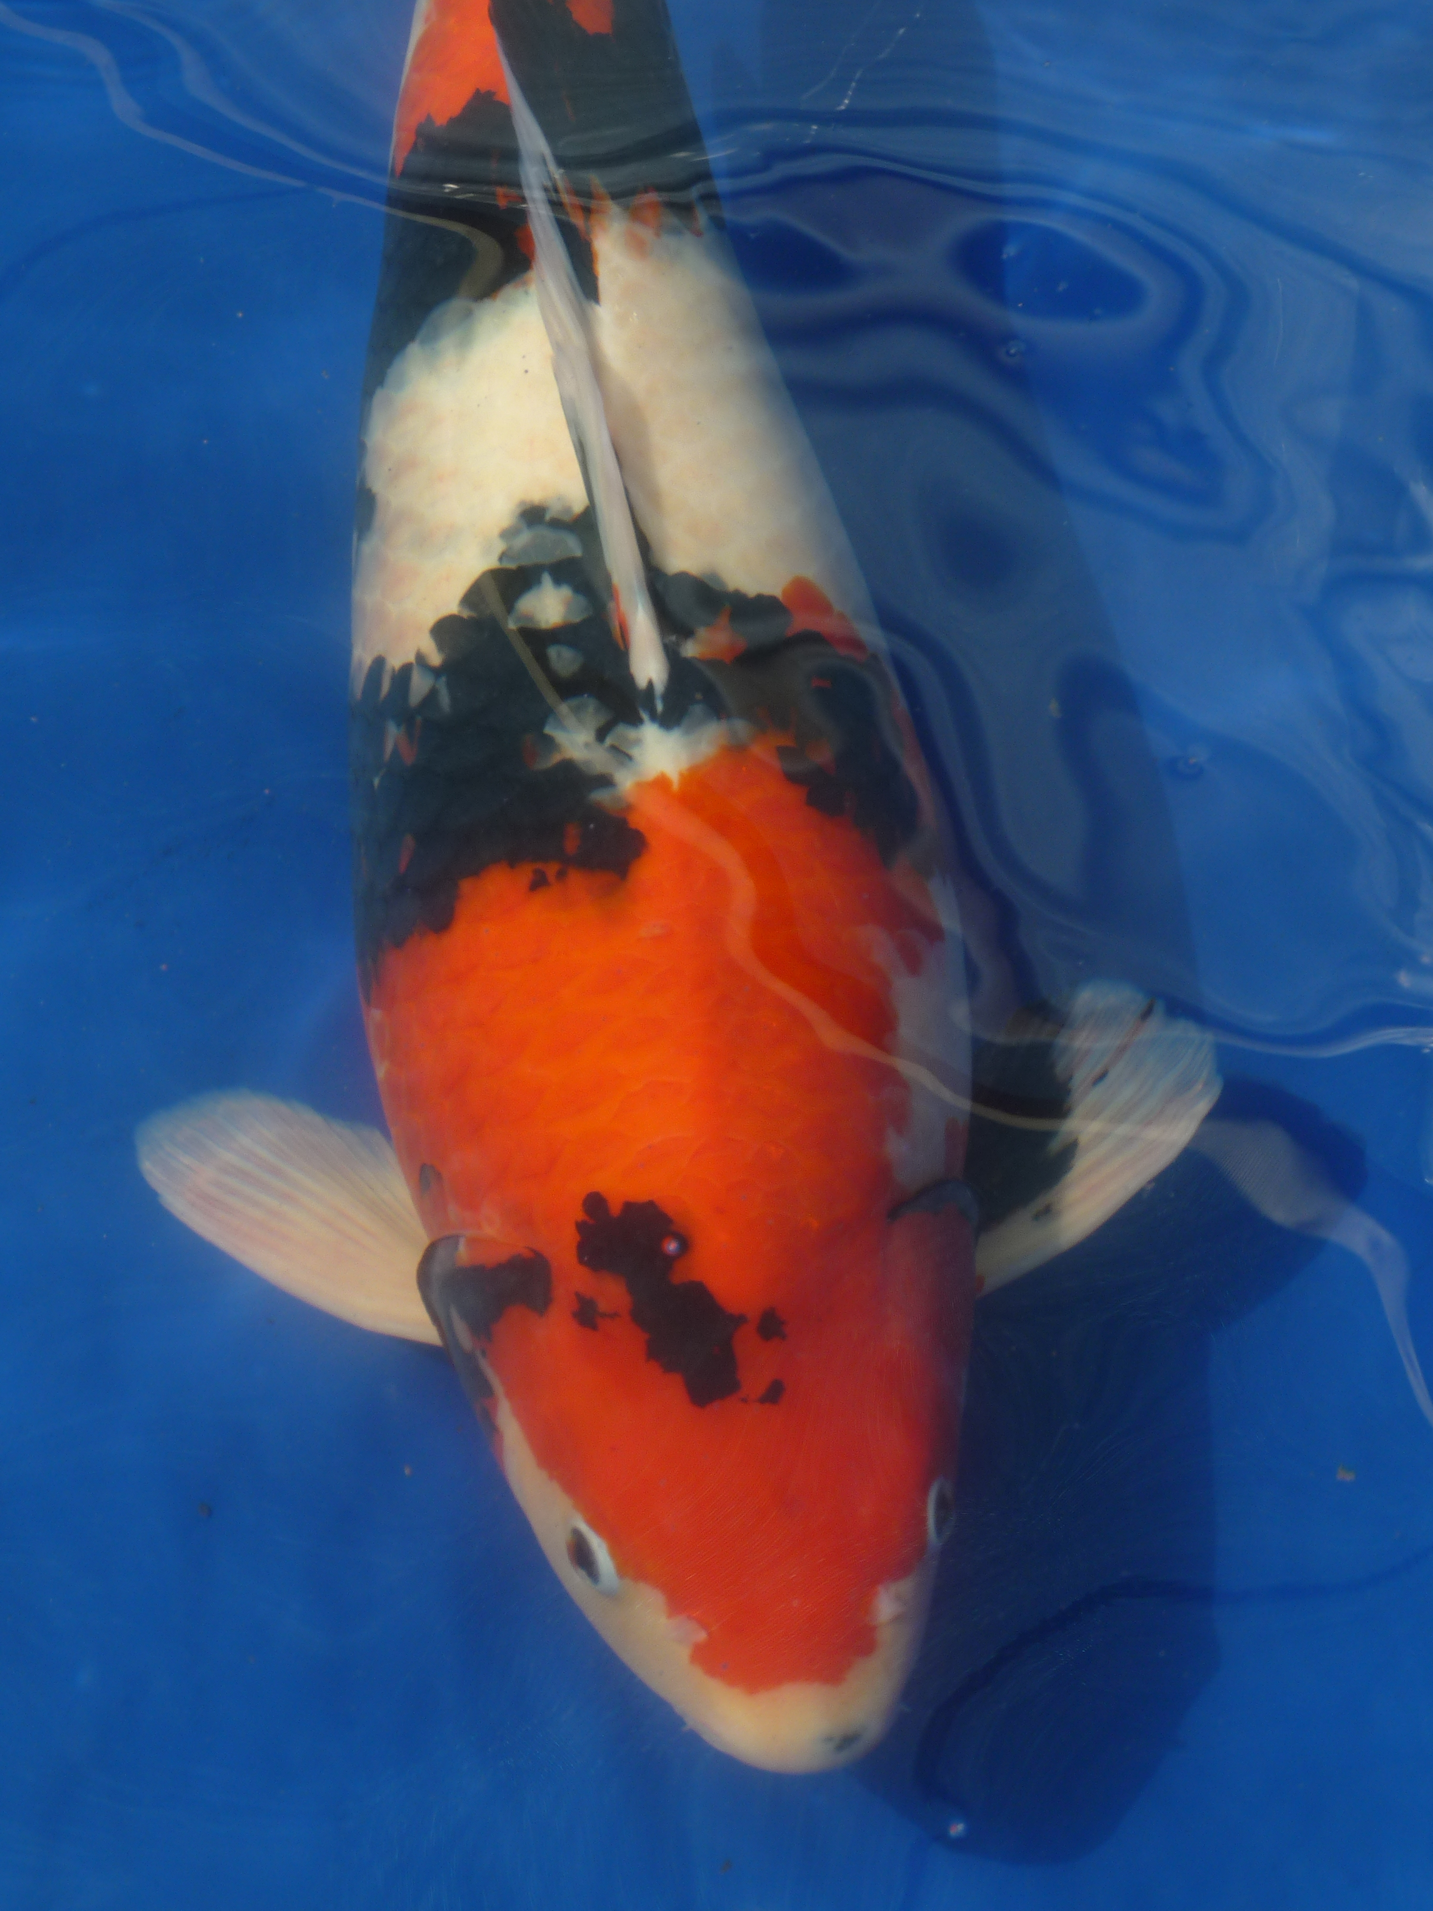
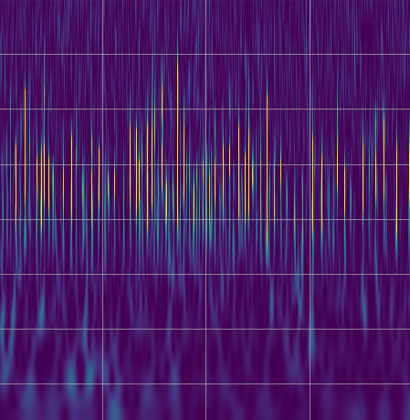
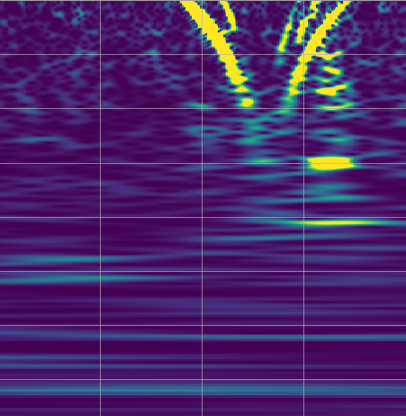
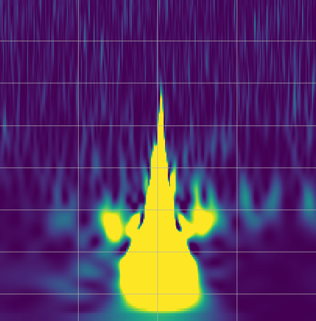
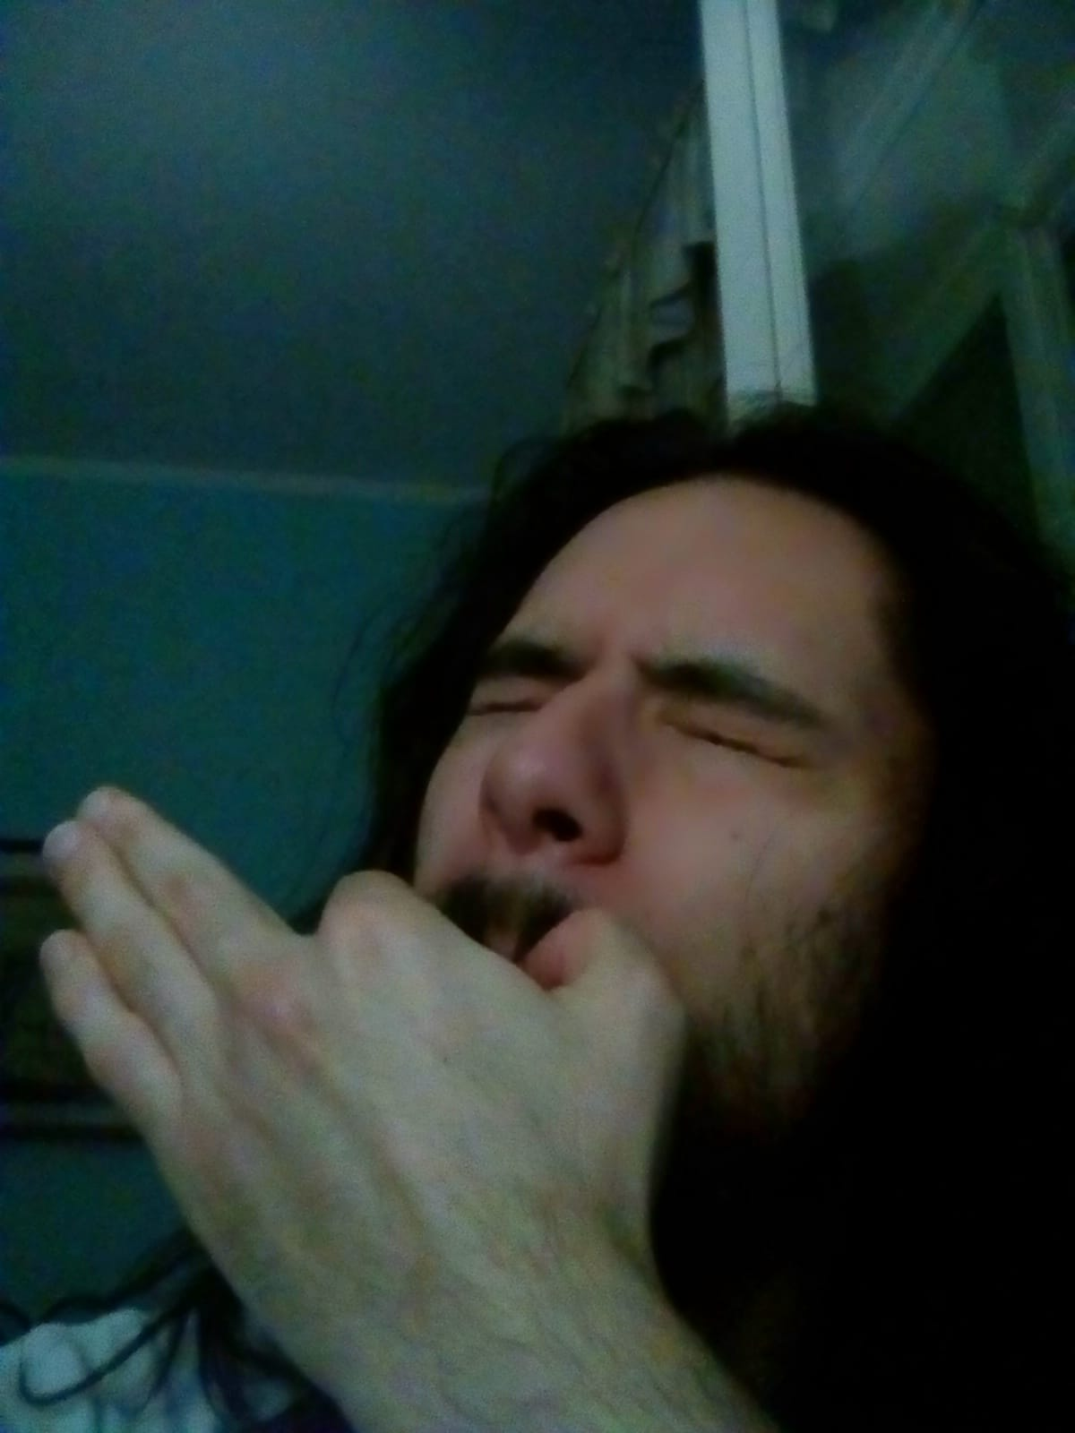
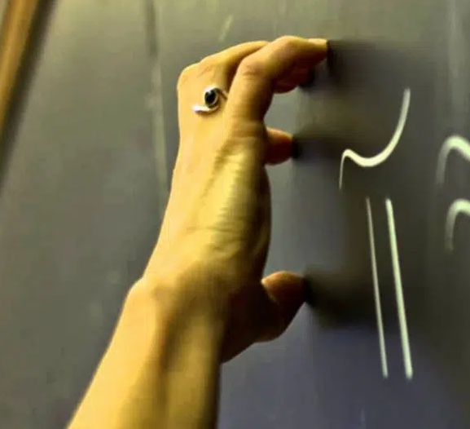
Esempi di glitch
Scattered Light
National Library of Norway
Blip
consystem.it
Shutterstock.com
Tomte
Koi Fish
me stesso
Scratchy
Wikipedia
sciencecue.it
Whistle

Slide 8
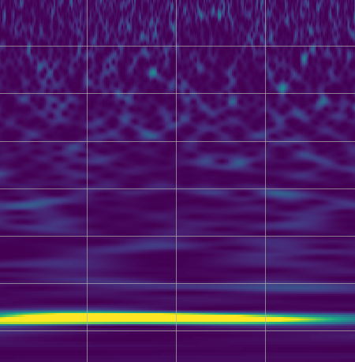
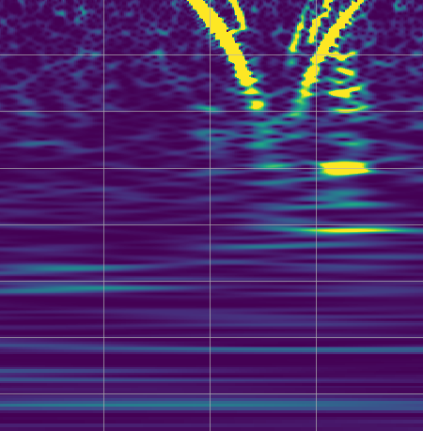
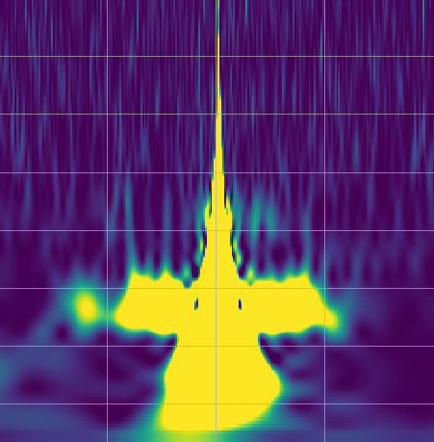
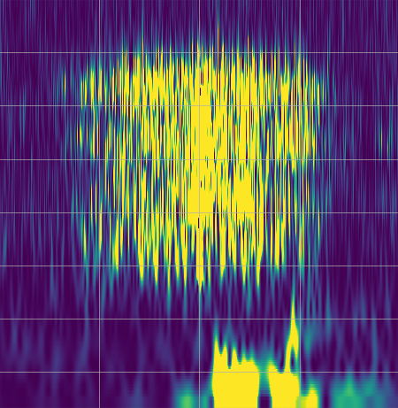
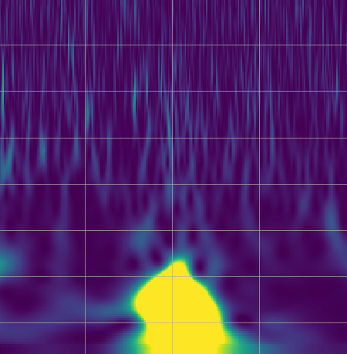
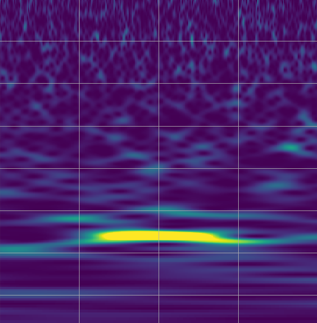
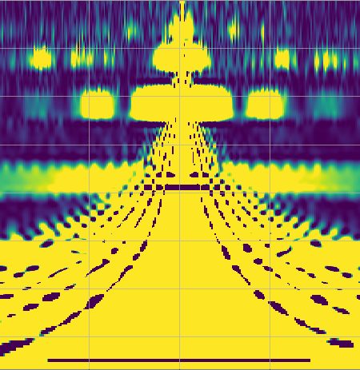
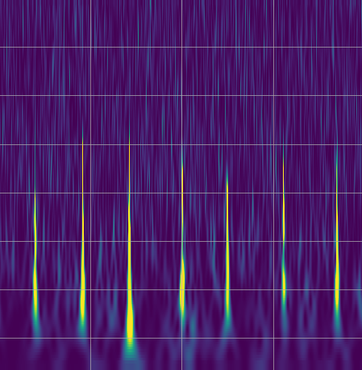
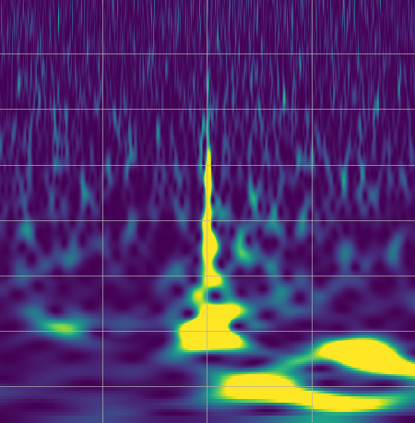
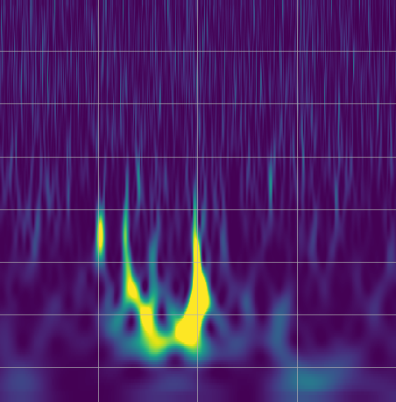
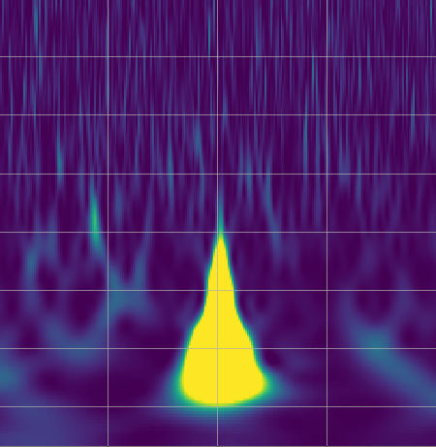
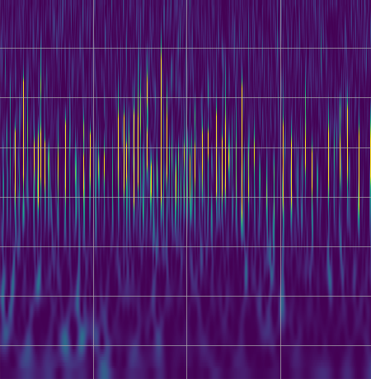
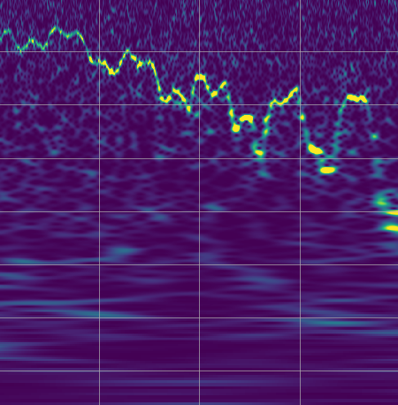

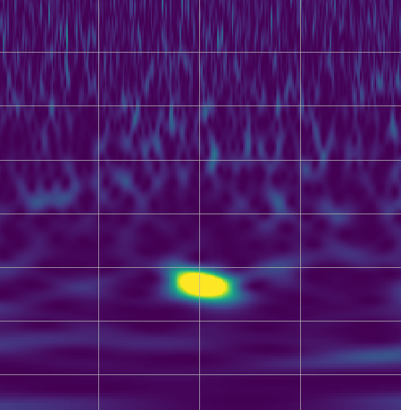
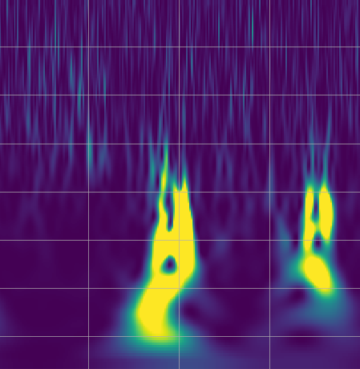
Come studiare i glitch?
Morfologie complesse e diversificate
Molto frequenti, O(1/min)
Distribuzioni e proprietà cambiano con la sensibilità del rivelatore
Machine Learning

Slide 9
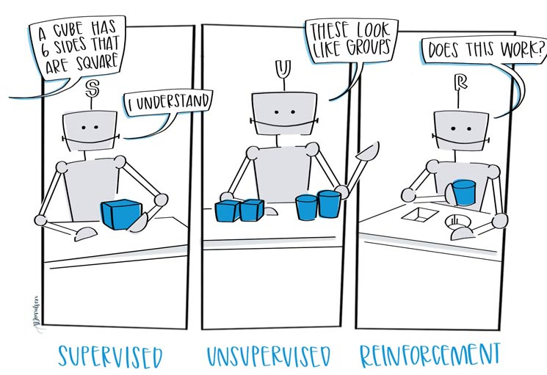
Pillole di Machine Learning
Machine Learning: algoritmi capaci di imparare e adattarsi senza istruzioni esplicite
Fase di allenamento (computazionalmente pesante)
Fase di previsione (molto veloce)
Algoritmi capaci di:
processare rapidamente grandi quantità di dati
trovare schemi e relazioni complicate
Supervised (Classificazione, Regressione)
Unsupervised (Clustering, riduzione dimensionalità)
Reinforcement (Controllo, Robot)
ceralytics.com

Slide 10
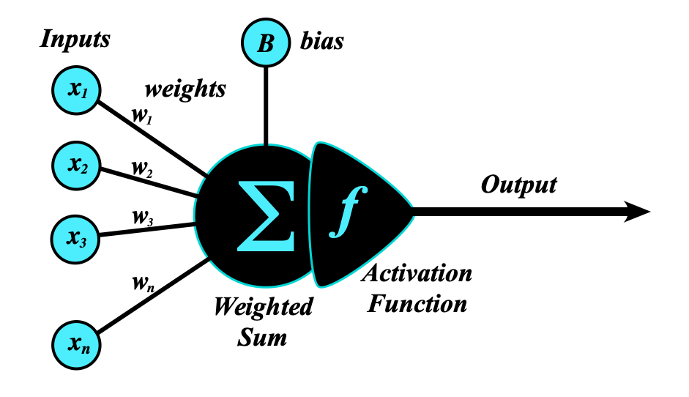
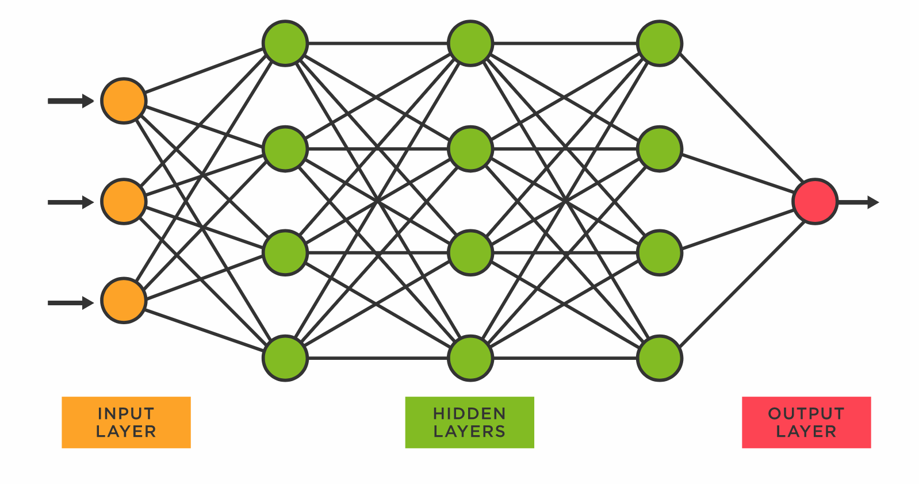
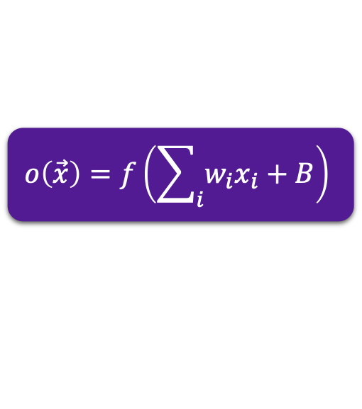
Reti neurali “standard”
$$o\left(\vec{x}\right)=f\left(\sum_{i}{w_{i}x_{i}+B}\right)$$
Singolo Neurone
mriquestions.com
Rete Neurale Profonda
(Deep Learning)
tibco.com
Parametri: pesi associati ai singoli neuroni
Iperparametri: struttura (es. numero di strati e neuroni)
Ottimizzati sul training set
Ottimizzati sul validation set

Slide 11
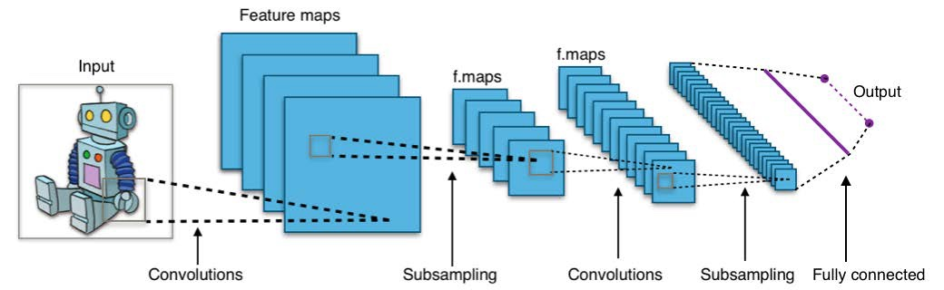
Reti neurali convolutive
A. Gulli et al, Deep Learning with TensorFlow2 and Keras, 2019.
Tipo di rete neurale specializzata per individuare caratteristiche locali (es. riconoscimento immagini)
Convoluzione: filtri estraggono proprietà locali
Pooling: riduzione dimensioni dei dati

Slide 12

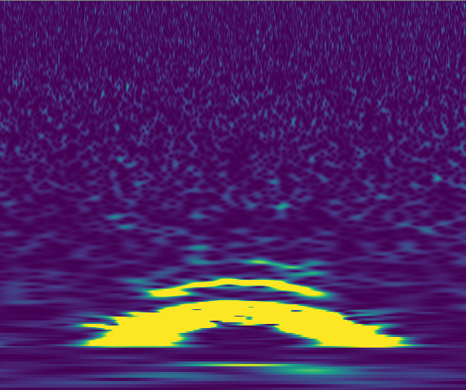
Dal Machine Learning alla Citizen Science
Il Machine Learning ha ottime potenzialità ma ha un problema di fondo: necessita di molti dati di allenamento
CARTA D’IDENTITÀ
Scattered Light
Per algoritmi di classificazione, questo si traduce in molti campioni con targhetta, per allenare un algoritmo a riconoscere nuovi campioni senza targhetta
Nato a: LIGO Livingston
Data di nascita: 2 Aprile 2019, 21:51:56
Flaticon.com
Citizen Science, REINFORCE, Zooniverse

Slide 13
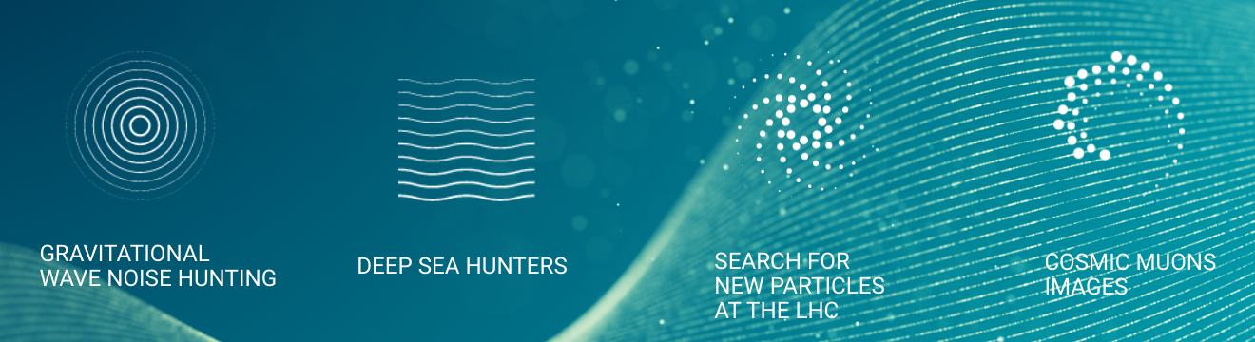
Il progetto REINFORCE
Horizon 2020 SWAFS “Science with and for Society”
La “citizen science” sta già supportando la fisica delle onde gravitazionali (Progetto GravitySpy)
REINFORCE (REsearch INfrastructures FOR Citizens in Europe) lavora su 4 progetti
Gravitational Waves
Astro- physical neutrinos
High Energy Physics
Muon-based tomography
I risultati possono essere usati per allenare modelli di intelligenza artificiale (e molto altro)

Slide 14
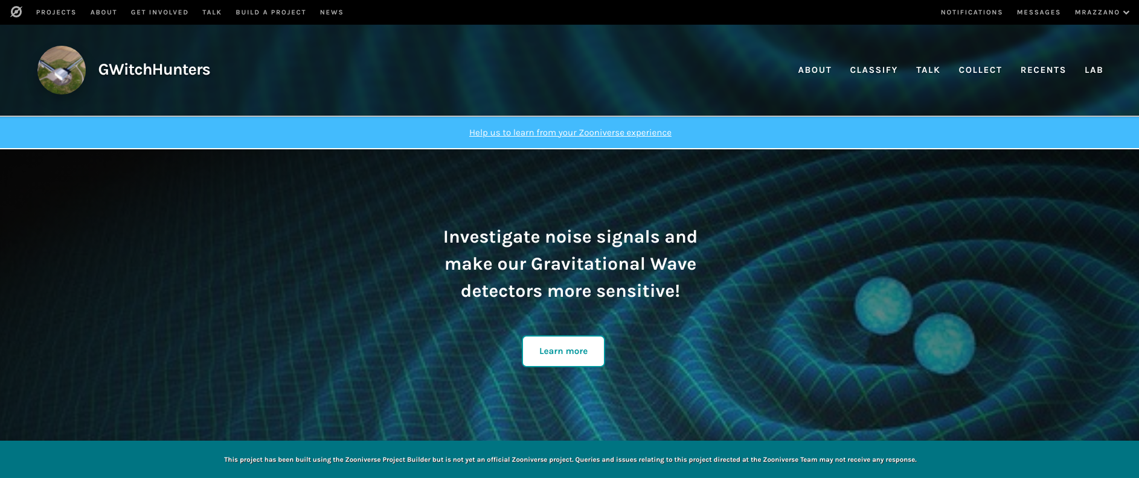
Il progetto GWitchHunters
Sviluppato sulla piattaforma Zooniverse, specializzata per progetti di citizen science

Slide 15
Panoramica di GWitchHunters
Tutorial iniziale pilotato per introdurre i volontari
Dati presentati come immagini (più semplici per i volontari e per gli algoritmi)
Livello 1: classificazione tra diverse famiglie di glitch
Livello 2: localizzare il glitch nell’immagine (NEW!)
Livello 3: correlazione con i principali canali ausiliari di Virgo (NEW!)
Tutorial e Field Guide sempre consultabili (non vi stiamo interrogando e non esiste una risposta corretta!)

Slide 16
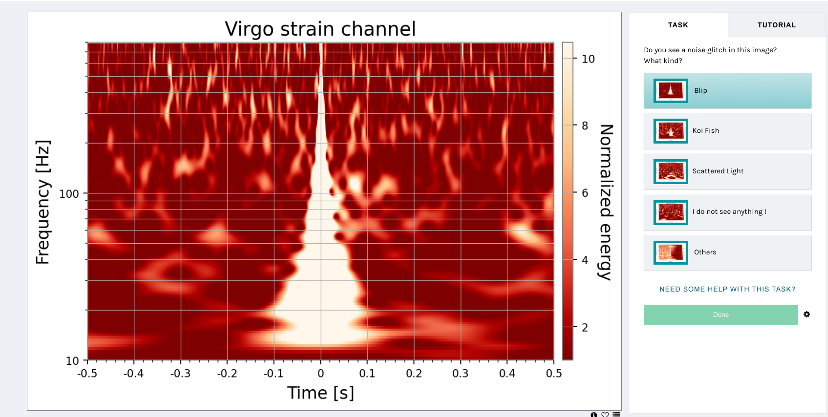
Panoramica di GWitchHunters
Livello 1:
Sulla base del successo di GravitySpy
“Golden Samples” di controllo per monitorare progressi

Slide 17
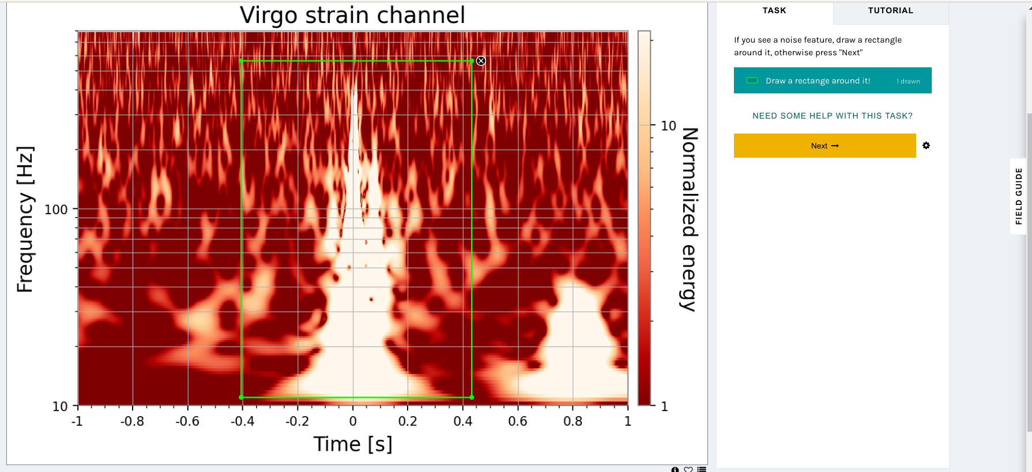
Panoramica di GWitchHunters
Livello 2:
Localizzazione del rumore
Intuitivo e di facile esecuzione

Slide 18

Panoramica di GWitchHunters
Livello 3:
Trovare correlazioni con canali ausiliari
Task più innovativo e “scientifico”: i canali ausiliari possono dare indicazioni sui meccanismi fisici di produzione

Slide 19

Risutati dei citizen
Matrice di confusione:
colonna – classe predetta
riga – classe “vera”
Utile indicatore di quanto è accurato un algoritmo (o anche una persona)
Non è sempre detto che sia il parametro migliore (falsi positivi, falsi negativi)

Slide 20


Risutati dei citizen

Slide 21

Wanna try yourselves?
https://www.zooniverse.org/projects/reinforce/gwitchhunters

